Slide 1
국립창원대학교
Changwon National University
2024. 05. 23
창원대학교 건축공학과
석사과정 ㅁㅁㅁ
지도교수 ㅁㅁㅁ
Notes:
안녕하세요
김성용 교수님 연구실의 석사과정 이상준입니다.
저는 각종 재난에 안전한 건축물에 관심이 많아 연구실에 들어오게 되었는데요
현재 건물 내 대시피설에 관한 연구를 수행하고 있어, 이에대해 발표해 보겠습니다.

Slide 2
Outline
사용하기 편하게 수정함
본문좌측상단 제목은
보기 -> 슬라이드 마스터 활용요망
슬라이드 우클릭 -> 레이아웃 활용
Notes:
발표순서는 ~ 의 순으로 진행하겠습니다.

Slide 3
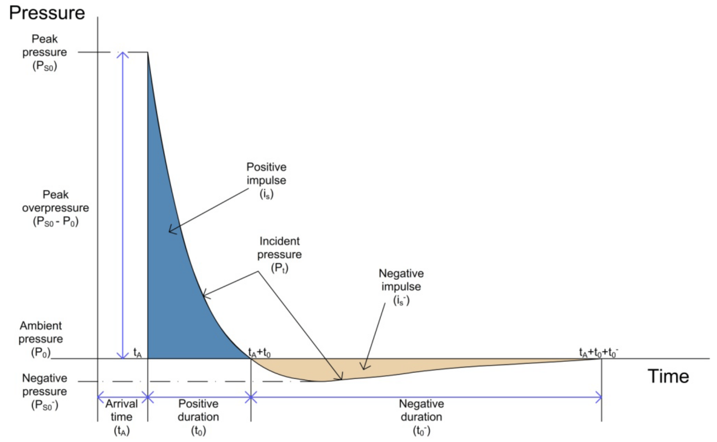
하중의 산정
최대 과압(Peak Overpressure)의 선정 (e.g., 100kPa) 폭발파의 최대압력
최대 반사압(Peak Reflected Overpressure)의 산정 (e.g., 275kPa) 폭발파가 구조물에 부딪히며 증폭되어 가하는 최대압력
양압시간(Positive Duration)산정 (e.g., 2초)
이상화된 폭발의 압력-시간도 이미지 출처 : Experimental and Empirical Study for Prediction of Blast Loads

Slide 4
THANK YOU
Any comments and suggestions will be appreciated.
Notes:
이상으로 발표를 마칩니다. 감사합니다.

